Slide 1

二进制基础

Slide 2

一、什么是二进制，它有什么用？
烽火台传递消息

Slide 3
敌兵来了
敌军100人
敌军200人
敌军300人
敌军400人

Slide 4

手指计数
要点：伸出右手，手心向内

Slide 5
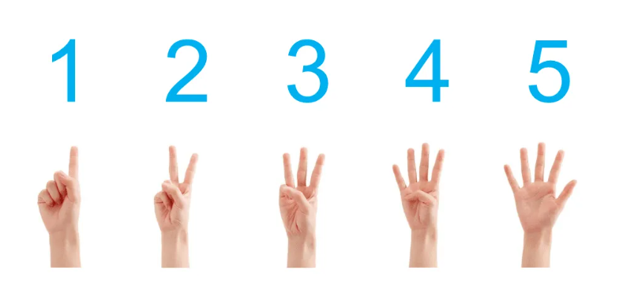
普通手指计数

Slide 6
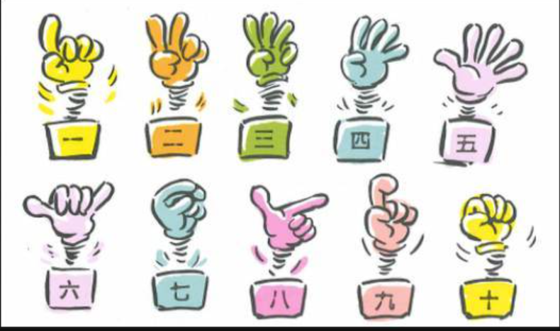
聪明的中国人扩展了手指计数

Slide 7

问题：能表示的个数还是太少，能不能再多一点？

Slide 8
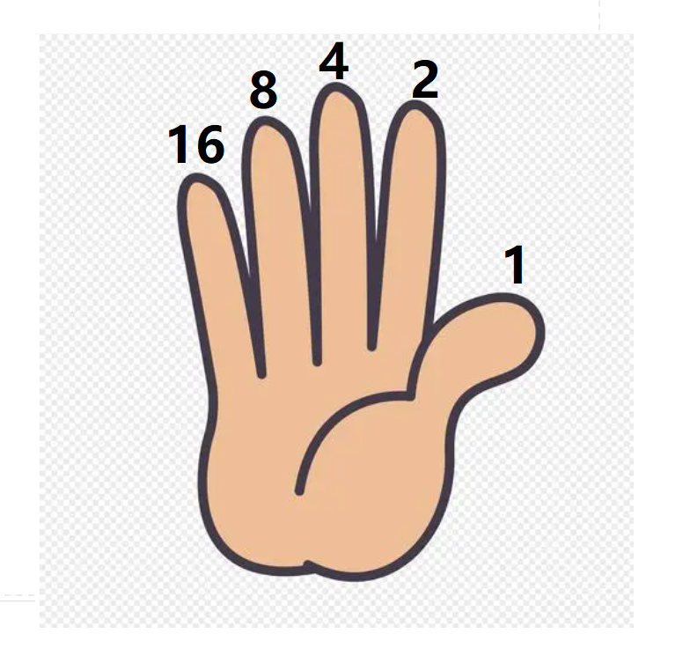
1248表示法
问题：这是怎么想到的呢？
答：能表示出来就不进位，
表示不了才进位。

Slide 9
练习：用手指表示十进制数
1、用手指表示出十进制数
2、再根据手指的竖起、放下情况，写出二进制的表示法

Slide 10

示例
2+1=3
00011

Slide 11

示例
4+1=5
00101

Slide 12

示例
16+4+2=22
10110

Slide 13

练习 ：回答十进制是什么，对应的二进制是什么？

Slide 14
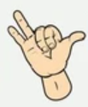
练习 ：回答十进制是什么，对应的二进制是什么？

Slide 15
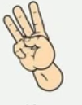
练习 ：回答十进制是什么，对应的二进制是什么？

Slide 16
思考题
十进制37该怎么表示呢？

Slide 17
第二节课复习
10进制 0~9
435
4*100+3*10+5 = 4* 10² +3*10¹+5*10⁰
2 进制 0~1
1011
1*2³+0*2²+1*2¹+1*2⁰=8+0+2+1=11

Slide 18
2进制转10进制
19
19÷2= 9 … 1
9 ÷2= 4 … 1
4 ÷2= 2 … 0
2 ÷2 =1 … 0
1 ÷2 =0 ... 1

Slide 19
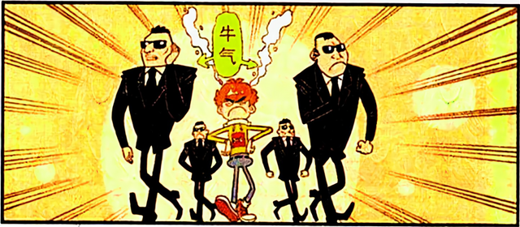
每位的数字1，都等于后面所有数位值加在一起再加1

Slide 20
思考题
10个手指最多可以表示多少个数字呢？

Slide 21
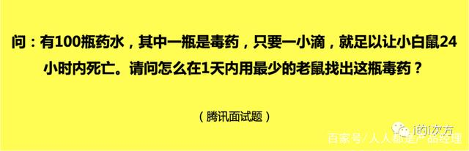
二进制思想应用

Slide 22
提示
2进制是可以不重不漏的表示出任何数字
将一些比较大的数字进行二进制编码，会解决掉某些有意思的问题

Slide 23
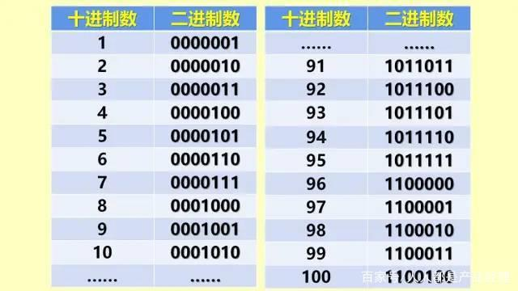

Slide 24
